Slide 1
SISTEM PENERJEMAH BAHASA ISYARAT MENGGUNAKAN METODE DEEP LEARNING MODEL CONVOLUTIONAL NEURAL NETWORK (CNN)
Nama : Rizkika Zakka Palindungan / E41170164
Pembimbing : Aji Seto Arifianto, S.St, M.T

Slide 2
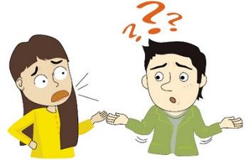
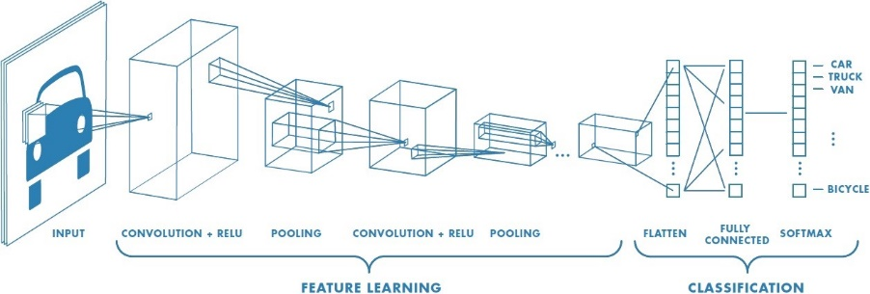

Latar Belakang
Peningkatan populasi yang mengalami gangguan pendengaran.
Komunitas tersebut merasa terasingkan karena bahasa isyarat sulit dipahami oleh masyarakat.
Computer Vision bisa menjadi solusi untuk melatih komputer dalam menafsirkan dan memahami dunia visual sehingga mampu menjembatani komunikasi antar manusia.
Metode Deep Learning yang saat ini memiliki hasil paling signifikan dalam pengenalan citra adalah Convolutional Neural Network (CNN).

Slide 3
Rumusan dan Batasan Masalah
Rumusan Masalah :
Bagaimana implementasi framework mediapipe dalam mendeteksi objek tangan pada citra digital?
Bagaimana proses pengolahan dan normalisasi data citra digital?
Bagaimana implementasi metode Deep Learning Model CNN
Batasan Masalah :
Objek penelitian adalah daerah anggota badan manusia dari pergelangan sampai ujung jari tangan.
Pencahayaan ruangan harus terang. Objek penelitian harus masuk dalam frame kamera
Kamera yang digunakan minimal memiliki resolusi sebesar 480 x 360 pixels.

Slide 4
Tujuan dan Manfaat
Adapun tujuan penelitian ini adalah sebagai berikut :
Untuk mengetahui implementasi framework mediapipe dalam mendeteksi objek tangan.
Untuk mengetahui teknik pengolahan dan normalisasi data citra yang tepat.
Untuk mengetahui hasil metode CNN dalam memahami dan menerjemahkan bahasa isyarat.
Adapun manfaat penelitian ini adalah sebagai berikut :
Meningkatkan efisiensi komputasi dan tingkat fungsionalitas sistem.
Memberikan data yang sesuai dengan lingkungan arsitektur dari mechine learning .
Mampu mengembangkan software untuk memudahkan masyarakat dalam memahami bahasa isyarat.

Slide 5
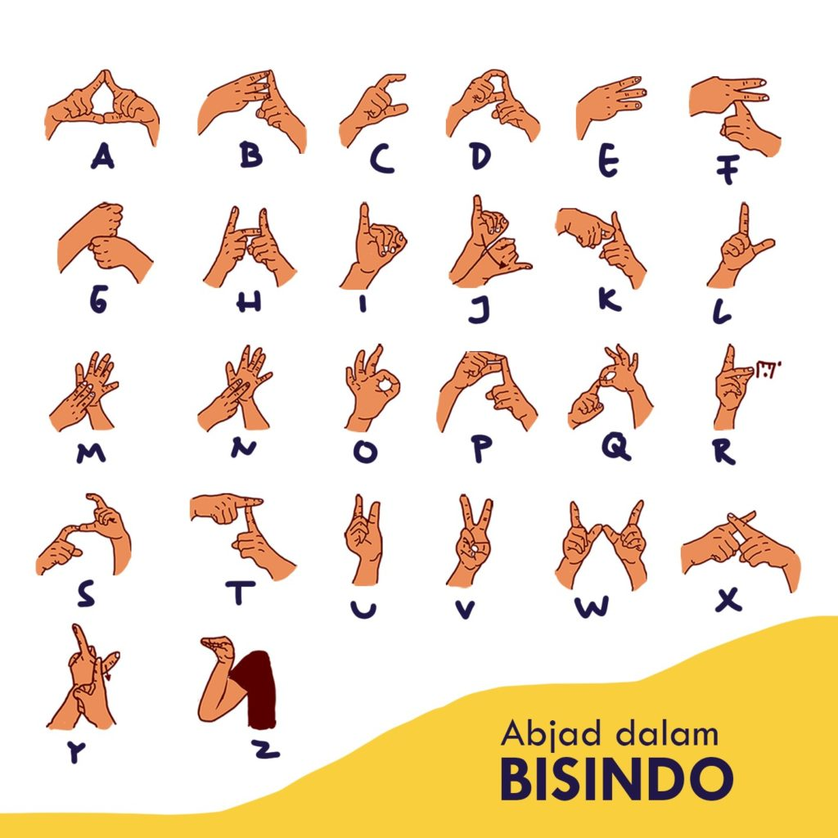
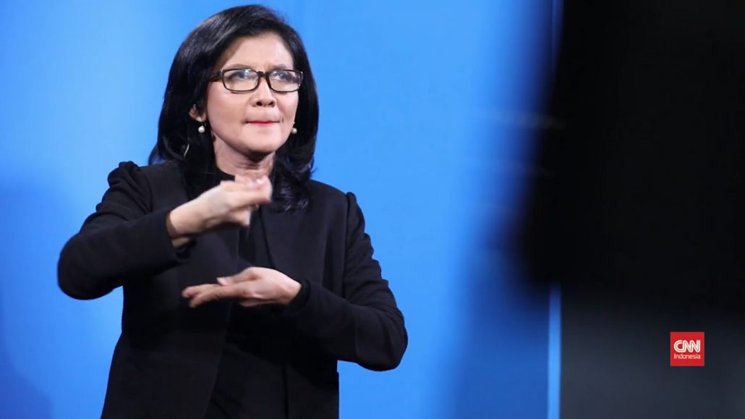
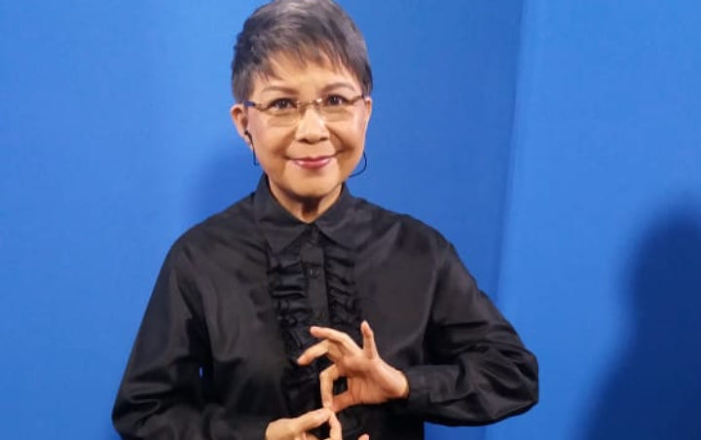
Bahasa Isyarat (Abjad BISINDO)
Bahasa Isyarat Indonesia (BISINDO) adalah bahasa isyarat yang mengadopsi nilai budaya asli Indonesia dan mudah dapat digunakan untuk berkomunikasi diantara kaum tunarungu dalam kehidupan sehari - hari.

Slide 6
Pengembangan Software
Membuat Dataset A-J (Dataset)
Membuat Model (Training)
Testing Model (Klasifikasi dengan Webcam)

Slide 7
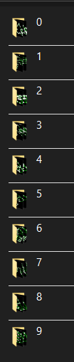
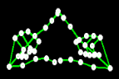
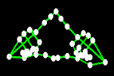
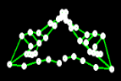
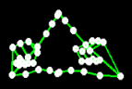
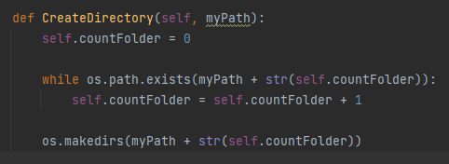
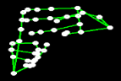
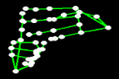
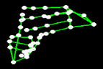
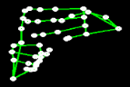
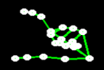
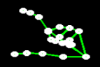
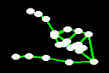
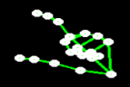
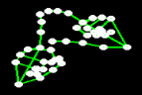
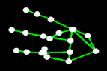
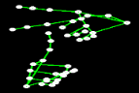
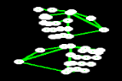
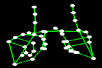
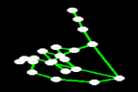
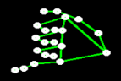
Membuat Dataset A-J (Dataset) -> 1. Membuat struktur folder
A
1016 dataset
B
1016 dataset
C
1016 dataset
D
1016 dataset
E
1016 dataset
F
1016 dataset
G
1016 dataset
H
1016 dataset
I
1016 dataset
J
1016 dataset

Slide 8
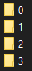
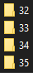
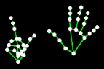
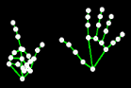
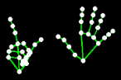
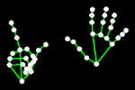
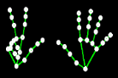
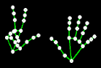
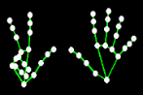
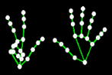
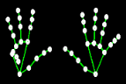
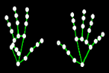
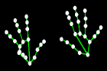
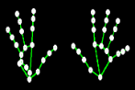
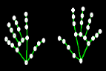
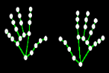
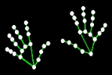
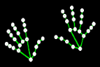
Membuat Dataset A-J (Dataset) -> 1. Membuat struktur folder
A
1016 dataset
B
1016 dataset
C
1016 dataset
D
1016 dataset
7
1016 dataset
8
1016 dataset
9
1016 dataset
10
1016 dataset

Slide 9
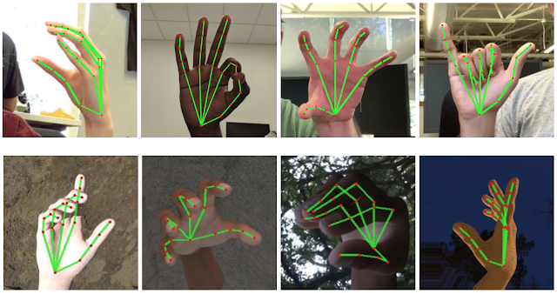
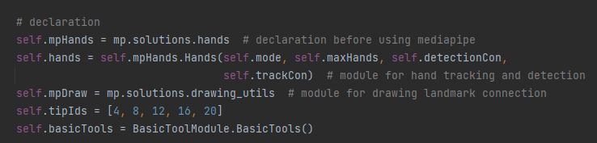
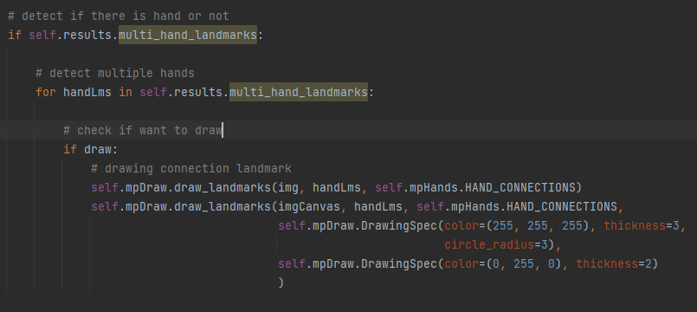

Membuat Dataset A-J (Dataset) -> 2. Deteksi Tangan / get Landmark

Slide 10
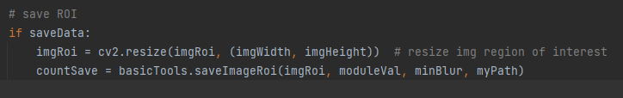
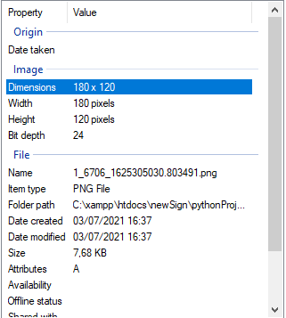
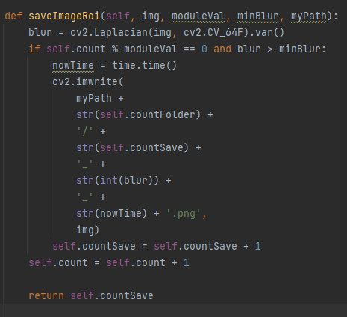

Membuat Dataset A-J (Dataset) -> 3. Simpan gambar sesuai folder

Slide 11





Membuat Model (Training) -> 1 import dataset A-J
10160 data gambar dan label
A
1016 data gambar
B
1016 data gambar
C
Images
D
E
F
G
Labels
0
1
9
H
I
1016 data labels
J

Slide 12
Membuat Model (Training) -> 2 Split dan shuffle Data
Split Data
Testing (2032 data)
Training (6502 data)
Validation (1626 data)

Slide 13

Membuat Model (Training) -> 3 Distribution Plot
(contoh di data training : 6502)
total class of 0 is 594
total class of 1 is 648
total class of 2 is 668
total class of 3 is 645
total class of 4 is 664
total class of 5 is 652
total class of 6 is 632
total class of 7 is 673
total class of 8 is 681
total class of 9 is 645

Slide 14

Membuat Model (Training) -> 4 Preprocessing and Reshaping data
Data = gambar
Semua data : before reshape = (6502, 32, 32)
Contoh satu data : before reshape = (32, 32, 3)
Semua data : after reshape = (6502, 32, 32, 1)
Contoh satu data : after reshape = (32, 32)

Slide 15


Membuat Model (Training) -> 5 Image Augmentation
Lebar
Tinggi
Zoom
Potong
Rotasi

Slide 16


Membuat Model (Training) -> 6 One Hot Encode
Contoh
Label 7 = [0. 0. 0. 0. 0. 0. 0. 1. 0. 0.]

Slide 17

Membuat Model (Training) -> 7 Mendesign dan Proses Training Model
Model: "sequential"
_________________________________________________________________
Layer (type) Output Shape Param #
=================================================================
conv2d (Conv2D) (None, 28, 28, 60) 1560
_________________________________________________________________
conv2d_1 (Conv2D) (None, 24, 24, 60) 90060
_________________________________________________________________
max_pooling2d (MaxPooling2D) (None, 12, 12, 60) 0
_________________________________________________________________
conv2d_2 (Conv2D) (None, 10, 10, 30) 16230
_________________________________________________________________
conv2d_3 (Conv2D) (None, 8, 8, 30) 8130
_________________________________________________________________
max_pooling2d_1 (MaxPooling2 (None, 4, 4, 30) 0
_________________________________________________________________
dropout (Dropout) (None, 4, 4, 30) 0
_________________________________________________________________
flatten (Flatten) (None, 480) 0
_________________________________________________________________
dense (Dense) (None, 500) 240500
_________________________________________________________________
dropout_1 (Dropout) (None, 500) 0
_________________________________________________________________
dense_1 (Dense) (None, 10) 5010
=================================================================
Total params: 361,490
Trainable params: 361,490
Non-trainable params: 0
Epoch 154/154
130/130 [==============================] - 5s 35ms/step
- loss: 0.0159 - accuracy: 0.9971 - val_loss: 0.0031 -val_accuracy: 0.9994
Test Score = 4.062997504661325e-06
Test Accuracy = 1.0

Slide 18


Membuat Model (Training) -> 8 Hasil dan Simpan Model

Slide 19
Testing Model (Klasifikasi dengan Webcam) -> 1. Deteksi Objek

Slide 20
Testing Model (Klasifikasi dengan Webcam) -> 2 Preprocessing and Reshaping data
Data = gambar
Contoh satu data : before reshape = (32, 32, 3)
Contoh satu data : after reshape = (32, 32)

Slide 21


Testing Model (Klasifikasi dengan Webcam) -> 3 Memulai Prediksi dan Menunjukkan Hasil

Slide 22
Terima kasih
Rizkika Zakka Palindungan

